Slide 1
Instructie
Deze presentatie bevat een standaard verhaal waar je zelf slides aan kan toevoegen of kan verwijderen:
Wil je zelf een slide toevoegen? Klik dan bovenin op “nieuwe dia” met daarnaast een pijltje naar beneden. Daar kan je een indeling kiezen.
Heb je vragen? Neem dan contact op met de coördinator Team:Fit info@team:fit.nl.
Verwijder deze slide

Slide 2


Voorst
14 sep 2017

Slide 3
INHOUD
Wat is Team:Fit?
Waarom meedoen met Team:Fit?
Wat krijg je als je mee doet?
Hoe van start?
Jouw vereniging
Introductie drie thema’s
partners
Gezonder aanbod
Gezonde financiën

Slide 4
WAT IS
TEAM:FIT?
Voeding en sport zijn een winning team! Boost daarom jouw sportkantine met lekkere gezonde snacks en drankjes en zet daarmee samen met alle leden jouw vereniging op de kaart.
Team:Fit heeft als doel om sportverenigingen en accommodaties in Nederland samen te helpen aan een lekker en gezonder aanbod in de sportkantine!

Slide 5







Partners Team:FIT
Kennispartner
Uitgevoerd door

Slide 6
Quiz
Als je gaat sporten, moet je zorgen dat je van tevoren veel eet. Je lichaam heeft immers brandstof nodig.
Waar
Niet waar
Notes:
Antwoord: Niet waar.
Toelichting: "Van tevoren moet je er eigenlijk altijd voor zorgen dat je niet te veel eet. Daar kun je alleen maar last van krijgen: je lijf moet dan sporten en verteren op het zelfde moment. Als je een aerobicslesje volgt in de sportschool, kun je prima een uur voor aanvang nog een of twee boterhammen of een stuk fruit eten. Ga je intensiever sporten? Eet dan drie uur ervoor niets meer. Maar e.e.a. hangt natuurlijk ook sterk af van wat je gaat doen en waar je tegen kunt. Bij het hardlopen zul je misschien meer last hebben van eten door de schokkende bewegingen, dan tijdens het wielrennen. Maar sommige mensen kunnen ook intensief sporten als ze een uur voor de training gegeten hebben.
Sommige sporters trainen ’s ochtends graag op een lege maag. Dit kan prima als je de avond van tevoren normaal eet en ’s avonds niet sport. De glycogeenvoorraden- opgeslagen glucose (koolhydraten) - in je spieren zijn dan nog niet aangesproken. Alleen de voorraden in je lever gebruik je wel ’s nachts: als die op zijn, kan dat resulteren in concentratietekort."

Slide 7
Quiz
Na het sporten mag je alles eten, omdat je veel calorieën hebt verbrand.
Waar
Niet waar
Notes:
Antwoord: Niet waar.
Toelichting: "Na het sporten is herstelvoeding belangrijk". Direct na het sporten heb je koolhydraten en eiwitten nodig. Met de koolhydraten vul je je energievoorraden weer aan en ga je vermoeidheid tegen. De eiwitten zijn noodzakelijk voor herstel en opbouw van de spieren zodat je eventuele spierpijn kunt voorkomen of verminderen.
Kwark en vlees zijn een goede bron van eiwitten, de koolhydraten kun je het beste uit fruit halen. Met 200 milliliter kwark – of een halve liter yoghurt - en twee stuks fruit krijg je voldoende binnen, je hoeft het ook niet te overdrijven. Ook een eiwitshake kan je helpen om je voorraden aan te vullen.
Als je sport om af te vallen, kun je beter iets minder nemen: met kwark en twee stuks fruit krijg je toch zo’n 250 tot 300 kilocalorieën binnen. Beter is het nog om gedurende de dag iets minder te eten en dan na het sporten je voorraden wel goed aan te vullen. Zeker als je heel intensief sport, is het aanvullen van de voorraden namelijk heel belangrijk."
Het eten van een patatje met mayonaise is dus eigenlijk heel slecht voor je, want je eet alle afgesporte calorieën er waar aan en je krijgt verkeerde voeding binnen.

Slide 8
Quiz
Als je sport of hebt gesport, kan je het beste een sportdrankje nemen voor herstel en dorst.
Waar
Niet waar
Notes:
Antwoord: Niet waar
Toelichting: Sportdranken zijn ontwikkeld vanuit de wetenschap voor topsporters en passen binnen een optimaal gebalanceerd dieet. Het drinken van sportdrank betekent een enorme inname van suikers en roept alleen maar de drang op naar nog meer sportdrank. Water is de gezonde dorstlesser zonder calorieën. Daarnaast geldt ook zeker een appeltje voor de dorst, zoals eerder al bleek. Fruit is namelijk herstelvoeding voor na het sporten.

Slide 9
Quiz
In een tenniskantine wordt relatief gezien meer bier gedronken dan in een voetbalkantine.
Feit
Fabel
Notes:
Antwoord: Feit
Toelichting: Er wordt in een voetbalkantine wel meer bier gedronken, maar relatief gezien wordt bij de tennis het meeste bier gedronken. Dit valt vooral te verklaren vanwege het feit dat in een voetbalkantine ook meer andere soorten dranken worden geschonken omdat ze bijvoorbeeld meer jeugdleden hebben. Bij tennis zijn toch vooral volwassenen de bezoekers van de kantine en die drinken vaker bier.

Slide 10
Waarom meedoen?
Gezonder aanbod van eten en drinken past bij de sportieve en maatschappelijke functie van de club.
Volgens de maandelijkse Sportdeelname Index van NOC*NSF doet zo'n zestig procent van alle Nederlanders wekelijks iets aan sport en wil één op de drie sporters of bezoekers van een club niet verleid worden tot ongezond snacken in de sportkantine.

Slide 11
WAT KRIJG JE
ALS JE MEE DOET?
Als je meedoet met Team:Fit, krijg je kosteloos advies van een van onze adviseurs en ga je samen met de rest van de vereniging actief aan de slag om te werken aan een gezonder aanbod in jullie sportkantine.
Ook ontvang je een starterspakket met handige tips en materialen.

Slide 12
HOE VAN START?
Stap 1:
Meld je vereniging aan!
Meld jouw sportvereniging aan. Hierna word je in contact gebracht met jouw persoonlijke Team:Fit Adviseur.
Stap 2:
Het eerste adviesgesprek
De Team:Fit Adviseur komt langs. Samen kijken jullie wat bij jouw vereniging aanslaat en hoe je alle leden enthousiast kan maken.
Stap 3:
Stel je team samen
Ga jij voor een gezonder aanbod in de sportkantine?
Dit hoef je niet alleen te doen.
Stap 4:
De eerste vergadering/
kick-off
Organiseer een eerste kick-off met het team dat je hebt samengesteld. Bepaal samen de stappen die jullie gaan zetten.
Stap 5:
Ga voor
goud!
Staat de strategie vast? Dan ben je klaar om te scoren!
Notes:
Meld je aan en laat je voorlichten
Stel met je bestuur vast dat dit jullie weg is
Vorm een team met fans en andere betrokkenen uit je vereniging
Organiseer een kick-off waar jullie team fit de stappen vorm gaat geven
Stel een of twee aanvoerders aan die de voortgang bewaken
Ga via Brons en zilver naar misschien wel goud

Slide 13
STAP 1
MELD JE CLUB AAN!
Meld jouw sportvereniging op de website aan, hierna word je in contact gebracht met jouw persoonlijke Team:Fit Adviseur. Deze adviseur weet alles over het verenigingsleven, gezonde snacks én de verkoop ervan. De adviseur helpt jouw team bij het zetten van de eerste stappen.

Slide 14
STAP 2
HET EERSTE ADVIESGESPREK
De Team:Fit Adviseur komt langs. Samen kijken jullie wat bij jouw vereniging aanslaat en hoe je alle leden enthousiast kan maken. Ook bekijkt de Team:Fit Adviseur samen met jou het huidige assortiment. Na afloop heb je allerlei handige tips, waardoor je direct aan de slag kan gaan!

Slide 15
STAP 3
STEL JE TEAM SAMEN
Wil jij gaan voor een gezonder aanbod in de sportkantine? Dit hoef je niet alleen te doen. Er zijn zeker meer leden binnen jouw vereniging die mee willen helpen! Denk aan ouders, barcommissieleden of bestuurders.

Slide 16
STAP 4
DE EERSTE VERGADERING
Organiseer een eerste vergadering met het team dat je hebt samengesteld. Tijdens deze vergadering bespreken jullie waar de motivatie zit en wat een ieder kan doen om samen te gaan voor een gezondere sportkantine.

Slide 17
STAP 5
GA VOOR GOUD!
Staat de strategie vast? Dan ben je klaar om te scoren! Ga met jouw team voor brons, zilver of misschien zelfs goud!
Notes:
Kijk bij Jouw Vereniging, Gezond Aanbod en Gezonde Financiën op de website voor meer informatie waarmee je direct aan de slag kan gaan

Slide 18
INTRODUCTIE
DRIE THEMA’S
JOUW VERENIGING
GEZOND AANBOD
GEZONDE FINANCIËN

Slide 19

Notes:
http://www.gezondesportkantine.nl/media/videos/jouw-vereniging.mp4

Slide 20
Team:Fit &
JOUW VERENIGING
JOUW VERENIGING START MET:
Het samenstellen van een team;
Het opstellen van een plan van aanpak;
Het organiseren van een kick-off;
Een ambassadeur aan te stellen.
TEAM:FIT ADVISEERT JULLIE OVER:
Het creëren van draagvlak;
Borging in beleid, organisatie en activiteiten;
Het aanpassen van het assortiment;
Gezonde financiën in de kantine.

Slide 21
Proces
maatwerk
1
Inspireren en motiveren
2
Bestuurlijk draagvlak: hoe krijg je iedereen mee?
3
Het vinden van medestanders en ambassadeurs
4
Communicatie en PR
5
Vernieuwen: blijf creatief, doe week- of maandaanbiedingen
Notes:
Dit onderdeel wellicht in een werkvorm behandelen:
Draagvlak: hoe creëer je draagvlak? Wat zijn de relevante processen in de vereniging? Wat doe je als het bestuur niet wil of niet actief is?
Delen, team vergroten: hoe zoek je medestanders en ambassadeurs in je vereniging? Heb je al personen in gedachten? Trainers, coaches, ouders, paar jeugdleden?
Communicatie en PR: website, Facebook, twitter, posters, clubapp. Hoe vindt de relevante communicatie in de vereniging plaats?
Vernieuwen: blijf creatief, zorg voor week- of maandaanbiedingen.

Slide 22


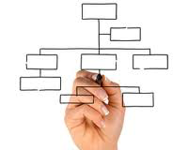


team:fit
Blijvend maken
Visie & Beleid
Organisatie

Slide 23
Borging in Organisatie
Bestuur
Inkoop
Barcommissie
Commissie Team:Fit
Leden

Slide 24
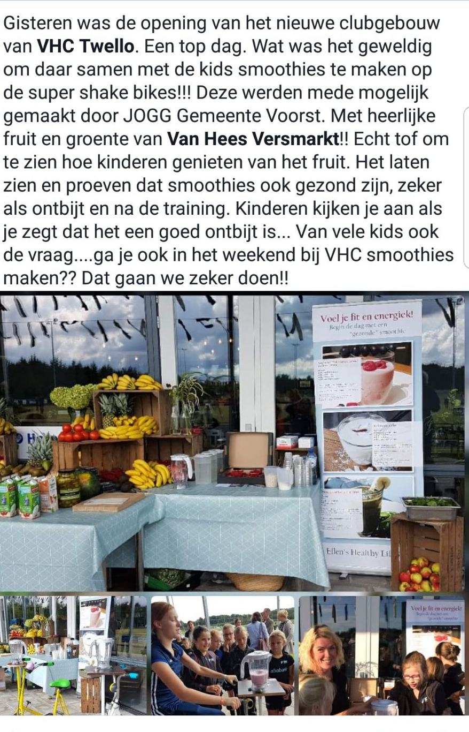
Borging in activiteiten
Assortiment en prijsstelling
Uitstraling en communicatie
Toernooien en evenementen
Fruitouders en gezonde traktaties

Slide 25
Uitgangspunten
Plan van Aanpak
Realistisch / uitvoerbaar
Maatwerk
Draagvlak

Slide 26
Onderwerpen
Plan van Aanpak
Overall doelstelling: wat wil je bereiken en wanneer?
Uitwerking doelen m.b.t. Team:Fit
Borging in organisatie, beleid en activiteiten: wat, wie, hoe, wanneer?
Communicatie: hoe, wie, wanneer?
Kosten
Actielijst
Evaluatie

Slide 27
In iedere productgroep minstens 1
betere keuze
Betere keuze krijgt prominente plaats
Water drinken wordt gestimuleerd
De kantine biedt groente of fruit aan
GEZOND AANBOD
visie op gezond is vastgelegd in beleid
Notes:
Wat is een Gezonde Sportkantine volgens de ‘Richtlijnen Gezondere Kantines’?
De basis
Gezond valt op
Meer betere keuzes dan uitzonderingen
Groente en fruit
Productgroepen: http://gezondeschoolkantine.voedingscentrum.nl/Assets/Uploads/de-gezonde-kantine/Documents/VC_GSK%20inspiratielijst%20april2016-2_def%20LR.pdf
Richtlijnen:
http://gezondeschoolkantine.voedingscentrum.nl/Assets/Uploads/de-gezonde-kantine/Documents/Richtlijnen%20Gezondere%20Kantines/Factsheet%20Richtlijnen%20Gezondere%20Kantines.pdf

Slide 28
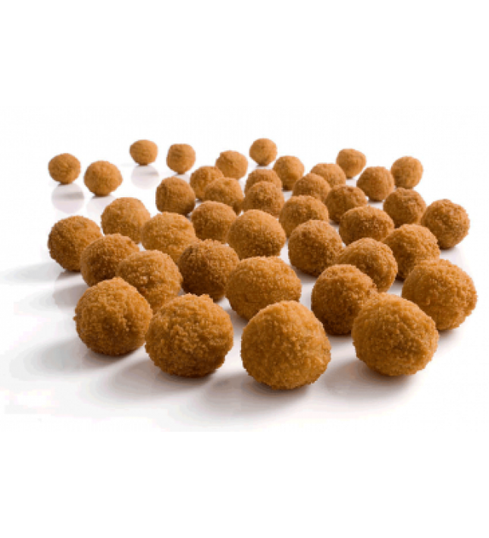



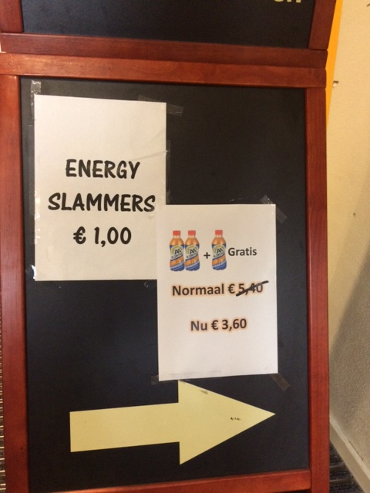
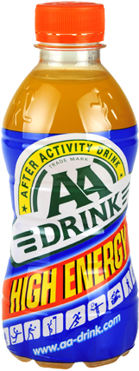
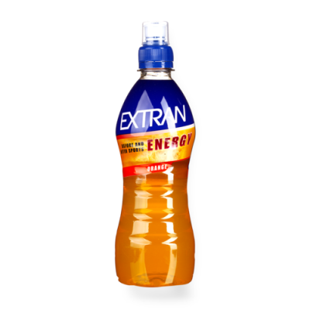
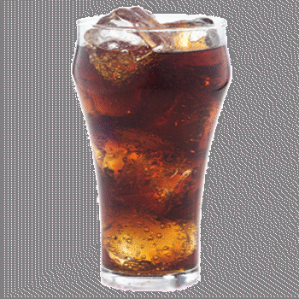

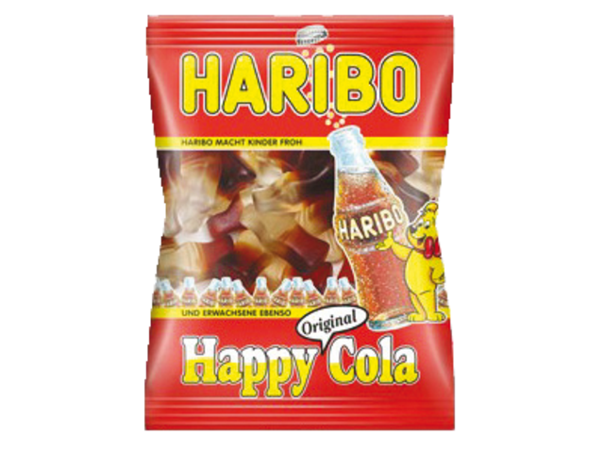

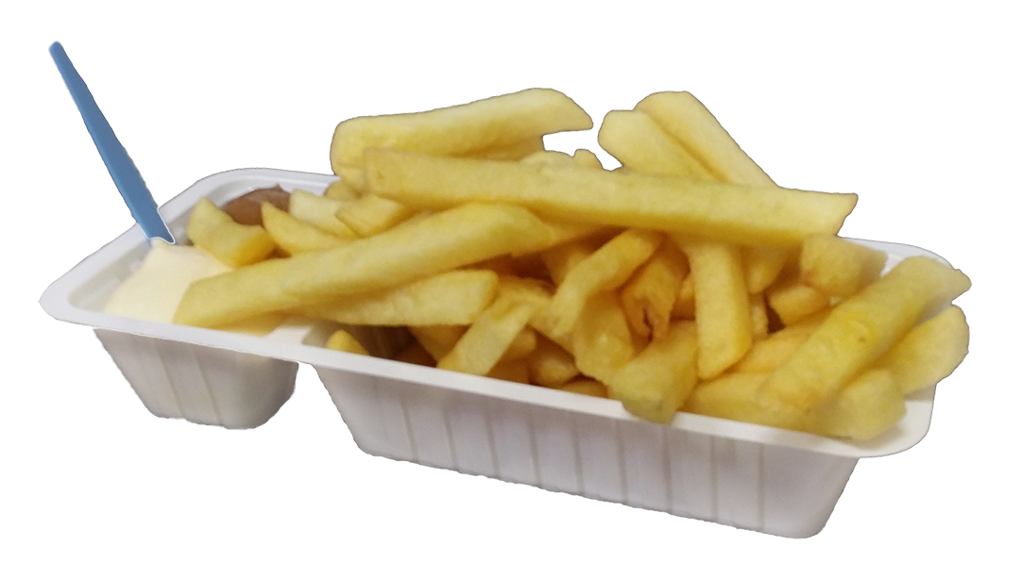
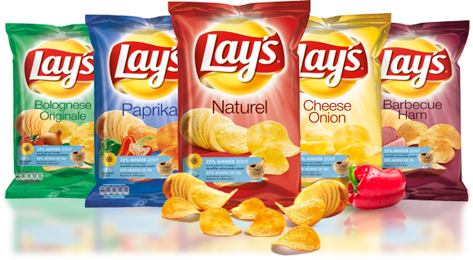
Wat zien we nu veel in de kantine?

Slide 29
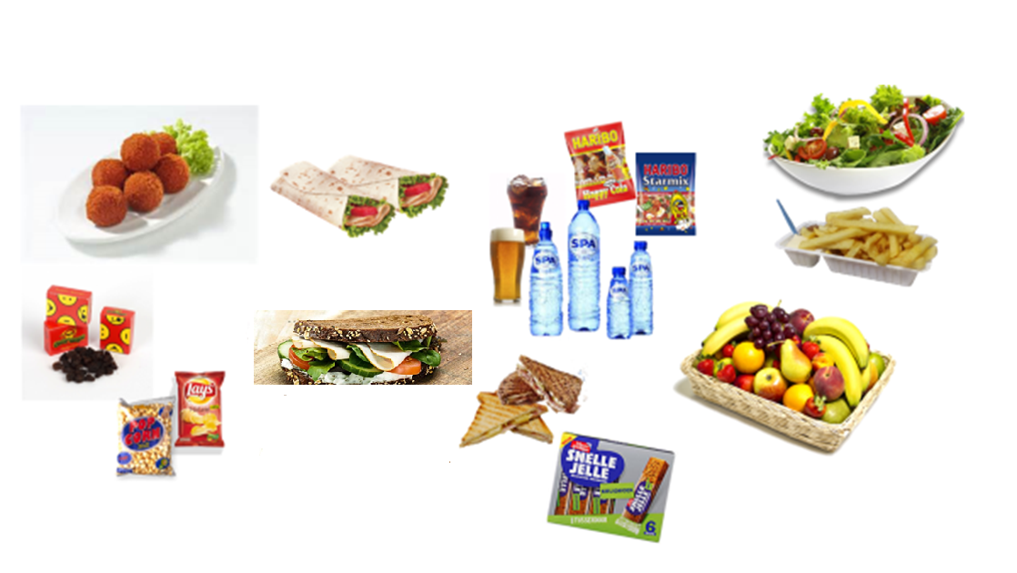
Aanbod Team:fit kantine

Slide 30
Welk niveau kies jij als ambitie?
BRONS, ZILVER of GOUD
BRONS:
Betere keuze op opvallende plaatsen
Water drinken gestimuleerd
Ten minste één betere keuze
Gezondheid is vastgelegd in beleid
ZILVER:
Betere keuze op opvallende plaatsen
Water drinken gestimuleerd
Ten minste 60% is betere keuze
Gezondheid is vastgelegd in beleid
Groente of fruit
Gezonde uitstraling in kantine
GOUD:
Betere keuze op opvallende plaatsen
Water drinken gestimuleerd
Ten minste 80% is betere keuze
Gezondheid is vastgelegd in beleid
Groente en fruit
Gezonde uitstraling in kantine
Notes:
Waar kun je met je vereniging naar streven? Naar brons, zilver of goud. De kantinescan helpt je hierbij door te bepalen waar je staat: http://gezondeschoolkantine.voedingscentrum.nl/nl/uitgelicht/kantinescan.aspx.

Slide 31
De basis
In elke aanwezige productgroep minstens één betere keuze.
Op de opvallende plaatsen staan vooral betere keuzes.
De kantine stimuleert water drinken.
De sportvereniging heeft een gezonde kantine vastgelegd in beleid.

Slide 32

1. In elke aanwezige productgroep minstens één betere keuze
Betere keuze: Dit is een product dat in de Schijf van Vijf staat, of een product dat buiten de Schijf valt, maar wel dagelijks mag worden gegeten. Dit wordt een Dagkeuze genoemd.
Uitzondering: Dit is een product dat buiten de Schijf van Vijf valt. Dit wordt een Weekkeuze genoemd.

Slide 33

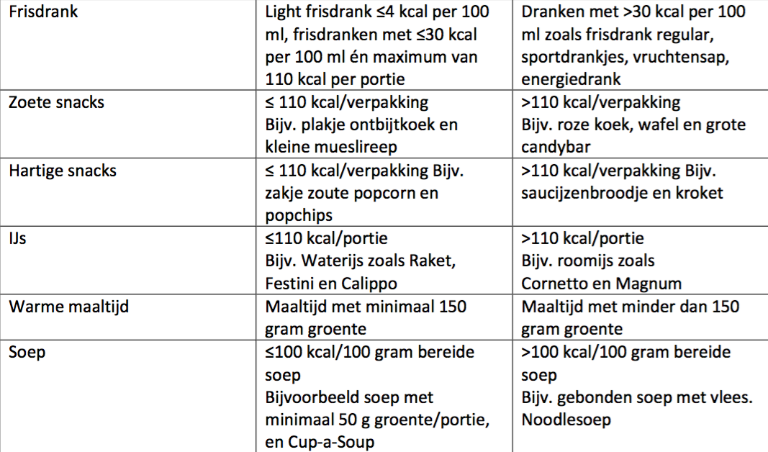
BETERE
KEUZE
Notes:
Productgroepen: http://gezondeschoolkantine.voedingscentrum.nl/Assets/Uploads/de-gezonde-kantine/Documents/VC_GSK%20inspiratielijst%20april2016-2_def%20LR.pdf

Slide 34
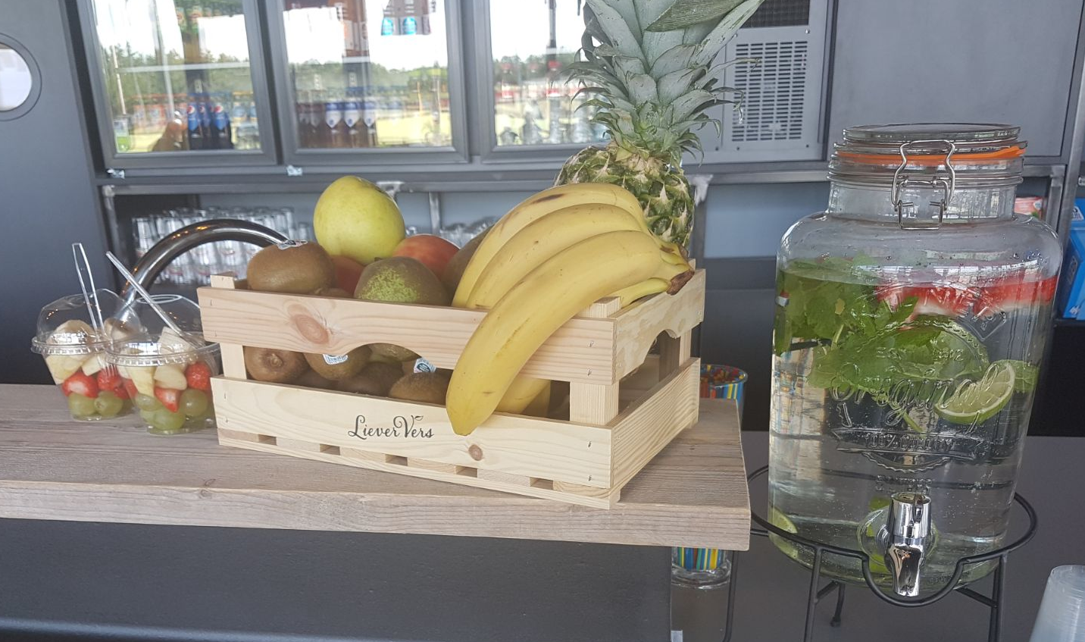
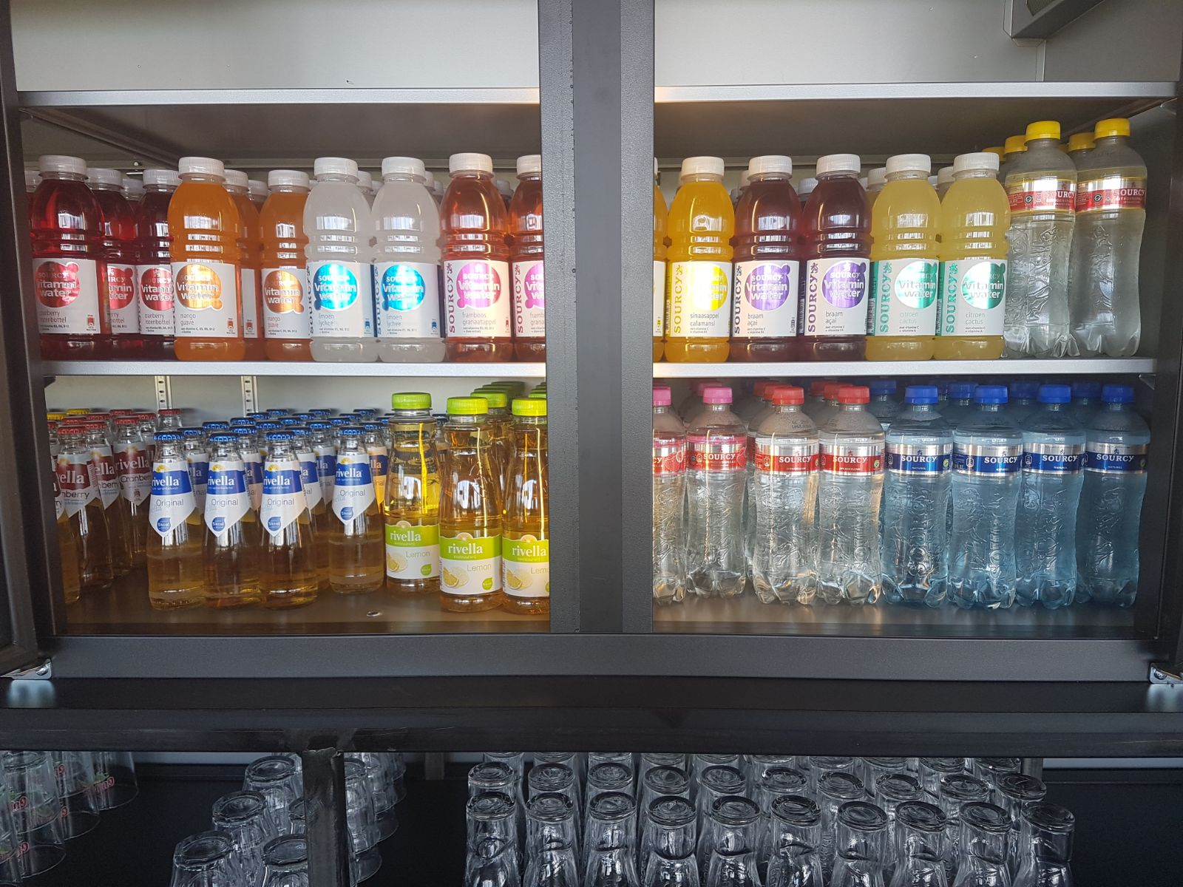
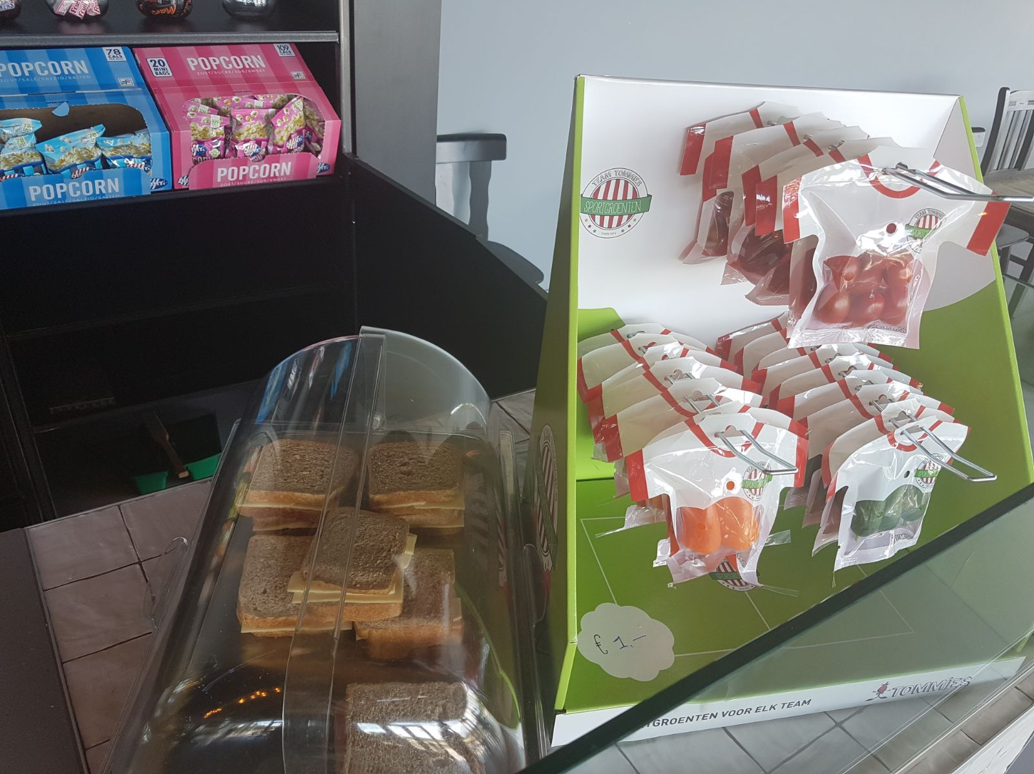

Slide 35
Wat kun je snel aanpassen?
Bied meer gezonde keuzes aan in de verschillende productgroepen.
Verlaag de verscheidenheid aan producten in het gehele assortiment.
Verklein de portiegrootte van de ongezonde opties.
Notes:
Bied meer gezonde keuzes aan in de verschillende productgroepen. Dit stuurt de aandacht meer naar de gezonde opties in het assortiment.
Verlaag de verscheidenheid aan producten in het gehele assortiment. Een assortiment met een hoge verscheidenheid aan producten verhoogt namelijk de calorie-inname van klanten. Voor de inkoop is dit ook makkelijker.
Verklein de portiegrootte van de ongezonde opties. Naast dat dit de calorie-inname van de bezoekers verlaagt, is het ook een manier om geld te besparen. Wanneer dit bij alle ongezonde opties gebeurt, zal het de consumptienorm veranderen zonder dat de klanten het door hebben.

Slide 36
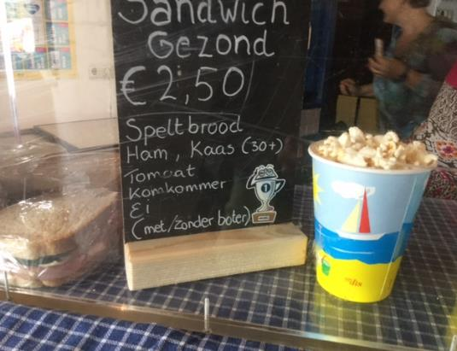
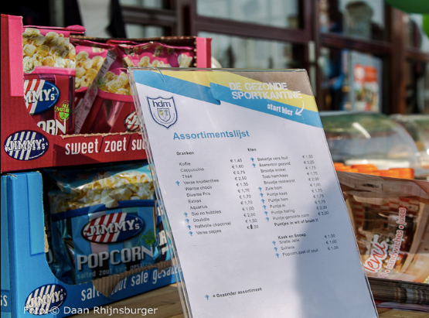
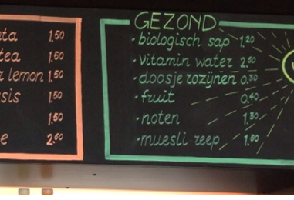
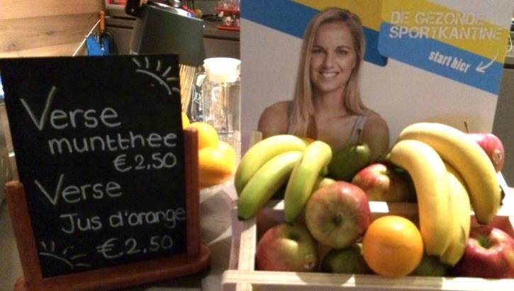
2. Op de opvallende plaatsen staan vooral Betere Keuzes
Op de opvallende plaatsen staan alleen de gezondere producten (bijv. op de bar, naast de kassa).
Groente en fruit presenteer je op een aantrekkelijke manier.
Bij (prijs)acties bied je alleen betere keuzes aan, maak gezonde combi-deals.
Het aanbod op de menukaart of prijslijst bestaat voor het merendeel uit betere keuzes.

Slide 37
Prominente plaats
Voor Brons:
Op opvallende plaatsen bij het uitgestalde aanbod staan betere keuzes.
Op opvallende plaatsen in de automaten staan betere keuzes.
Als je eten of drinken aanbiedt bij de kassa, staan daar uitsluitend betere keuzes.
Voor Zilver en Goud:
Groente en fruit presenteer je op een aantrekkelijke manier.
Op de looproute door de kantine zie je de betere keuzes het eerst.
Bij (prijs)acties bied je uitsluitend betere keuzes aan.
Het aanbod op de menukaart of de prijslijst bestaat voor het merendeel uit betere keuzes.
Op beeldmateriaal van eten en drinken laat je uitsluitend betere keuzes zien.
De reclames op automaten van eten en drinken laten alleen producten uit de Schijf van vijf zien.

Slide 38
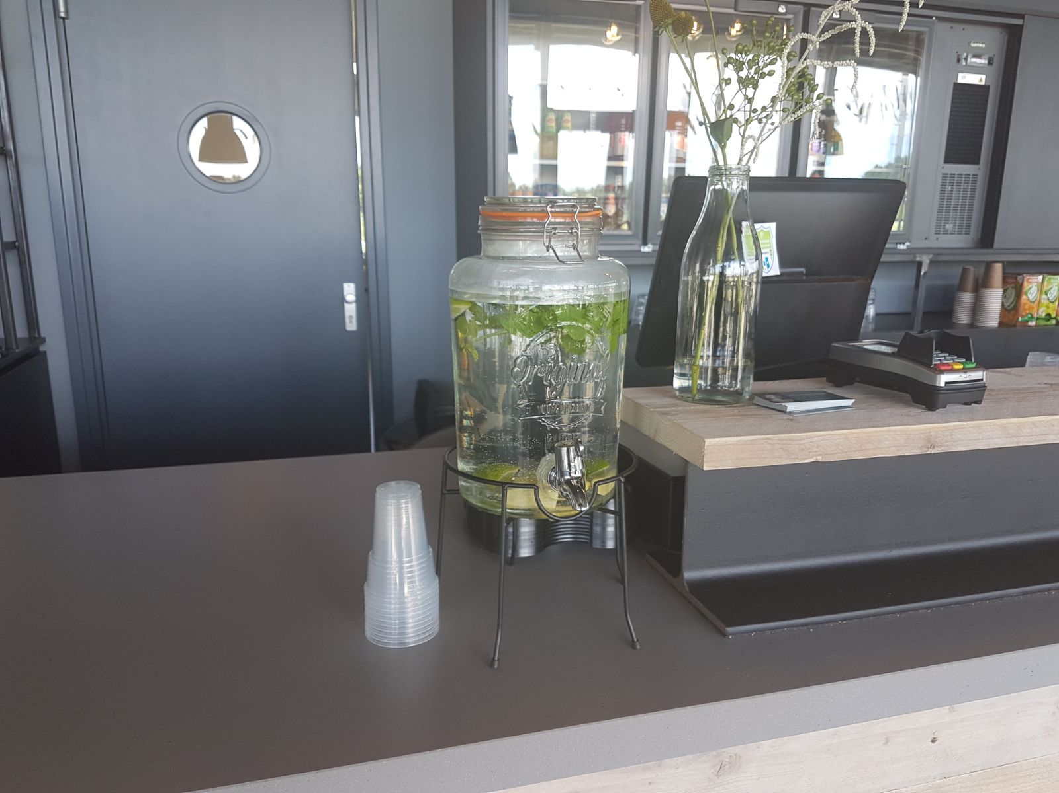
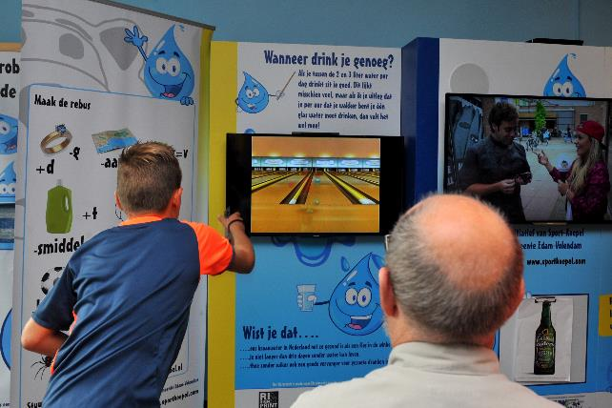
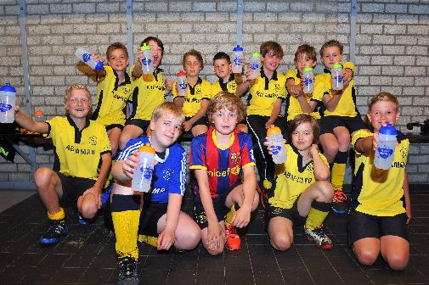
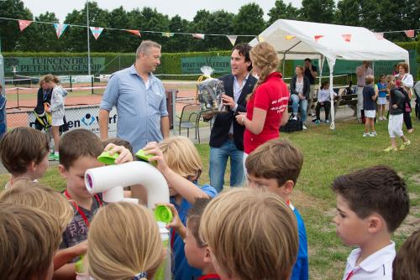
3. Stimuleren van water drinken
Kannen met water op de balie
Watertappunt op je sportveld
Flesjes water op de balie
Stimuleer water drinken in de rust en bij trainingen. En geef geen ranja meer in de rust.
Notes:
Zowel bij de bar als "daarbuiten" moet water beschikbaar zijn. Dus als de bar gesloten zou zijn, moet er ook water via bijv. een tappunt of in de automaat verkrijgbaar zijn.
Foto: Handbalvereniging Kras Volendam zet in op waterdrinken en bewustwording
Geef kinderen na de wedstrijd in de kleedkamers water in plaats van limonade. Hierdoor leren ze dit op jonge leeftijd al drinken en krijgen ze veel minder calorieën (rond de 38 kcal/100ml) en suiker binnen. Watertappunten kunnen aangevraagd worden via: http://join-the-pipe.org/nl.

Slide 39
4. De sportvereniging heeft een
gezonde kantine vastgelegd in beleid
Neem gezondheid op in het beleidsplan van de vereniging en zorg dat deze wordt goedgekeurd tijdens de ALV. Dit is belangrijk voor borging en het creëren van draagvlak rondom dit thema.

Slide 41
Enkele kantine-Cijfers uit de praktijk

Slide 42
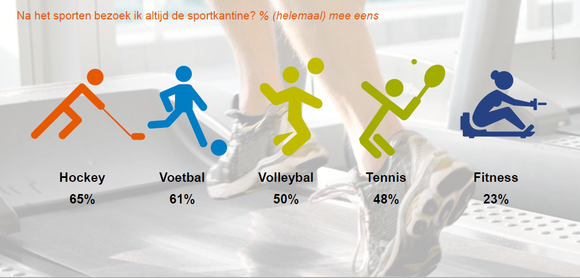
GFK November 16, 2016 | seminar Foodservice in Sport

Slide 43
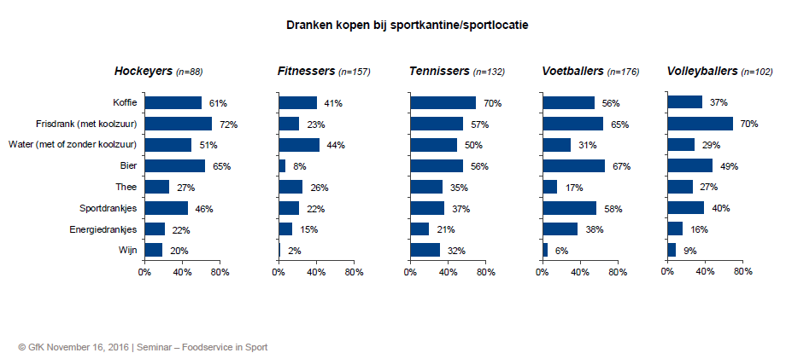
Drank kopen bij sportkantine/ sportlocatie
.
GFK November 16, 2016 | seminar Foodservice in Sport

Slide 44
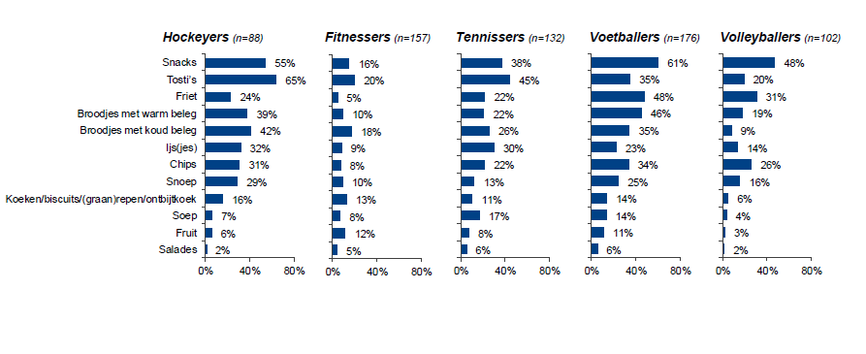
Eten kopen bij sportkantine/ sportlocatie
GFK November 16, 2016 | seminar Foodservice in Sport

Slide 45
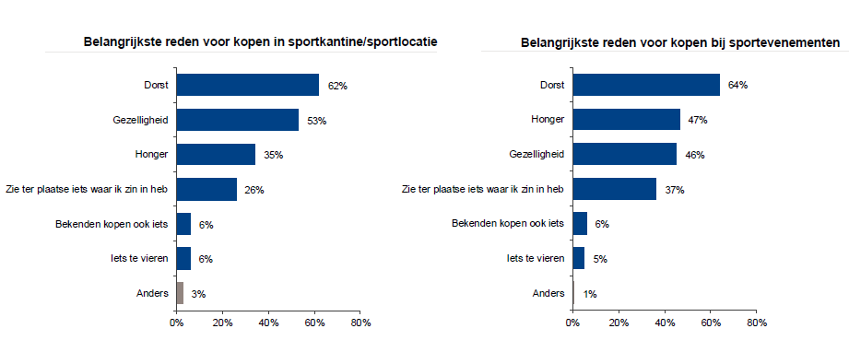
.
GFK November 16, 2016 | seminar Foodservice in Sport

Slide 46
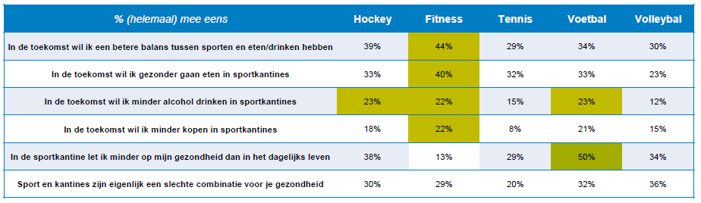
De sporters geven aan in de toekomst hun consumptiegedrag liever aan te passen op de gezondheidstrend
.
GFK November 16, 2016 | seminar Foodservice in Sport

Slide 47
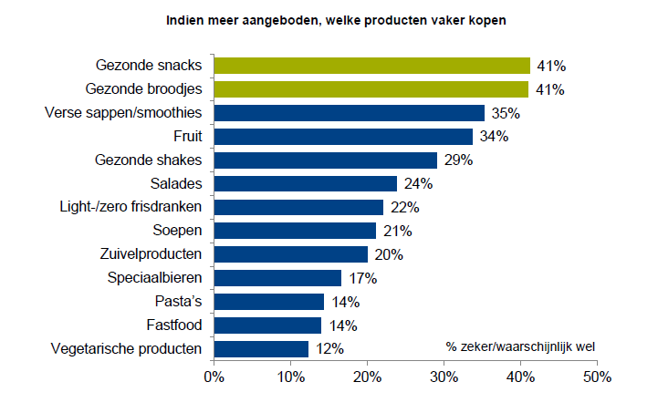
Een gezonder aanbod in de sportkantine kan daarbij zeker conversie-verhogend werken
GFK November 16, 2016 | seminar Foodservice in Sport

Slide 48

Notes:
http://www.gezondesportkantine.nl/media/videos/gezonde-financieen.mp4

Slide 49
GEZONDE
FINANCIËN
Gezonde aanbiedingen, combinatie-acties, scherpe prijzen: het zijn de meest simpele acties om de verkoop te stimuleren. Daarmee bepaal jij wat de aantrekkelijke keuzes zijn. Zo maak je gezonde producten nog aantrekkelijker.
Prijs gezonde producten aantrekkelijker dan ongezondere: een flesje water goedkoper dan een suikerhoudende drank, een gezonde snack goedkoper dan een frietje.
Brood dat over is van gisteren, is ideaal voor het maken van tosti’s.

Slide 50
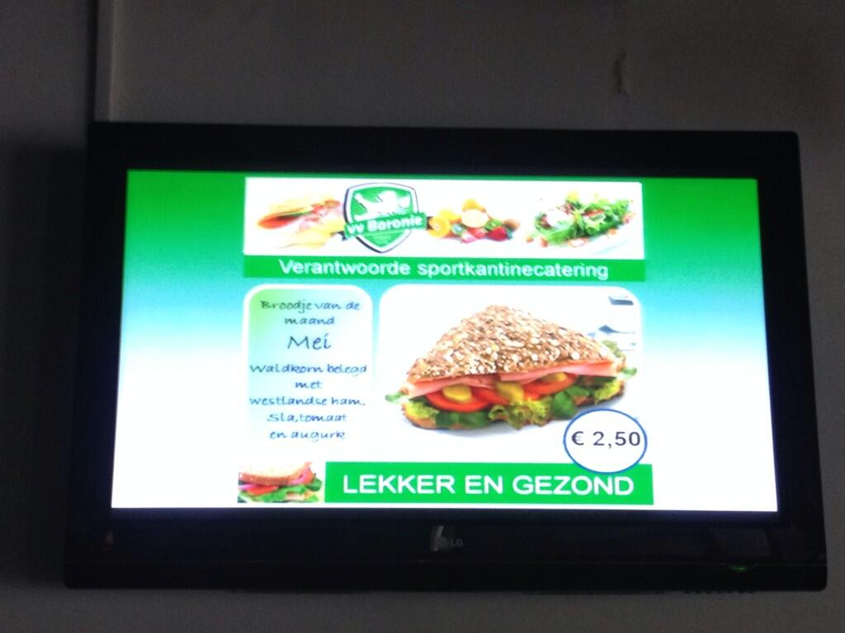
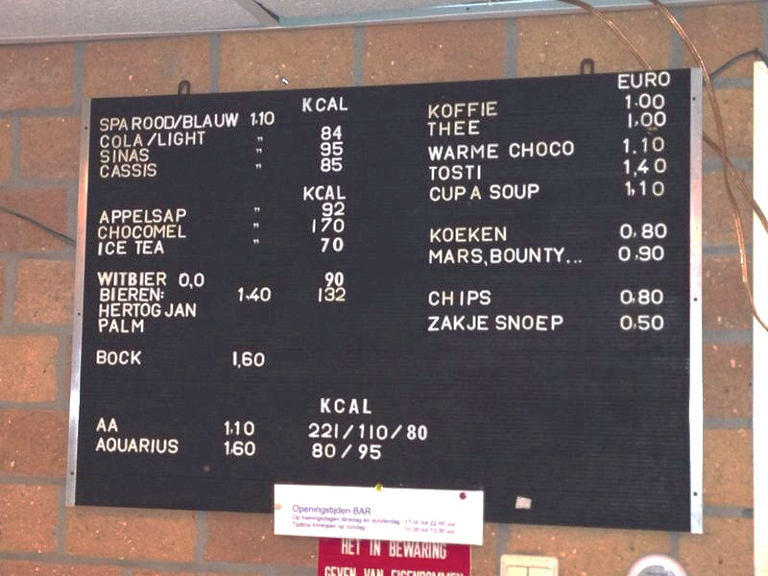
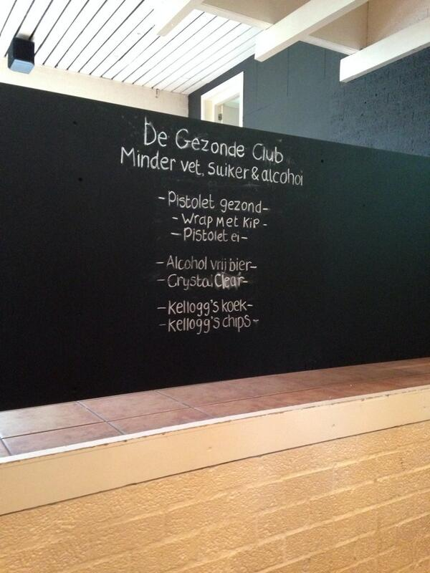
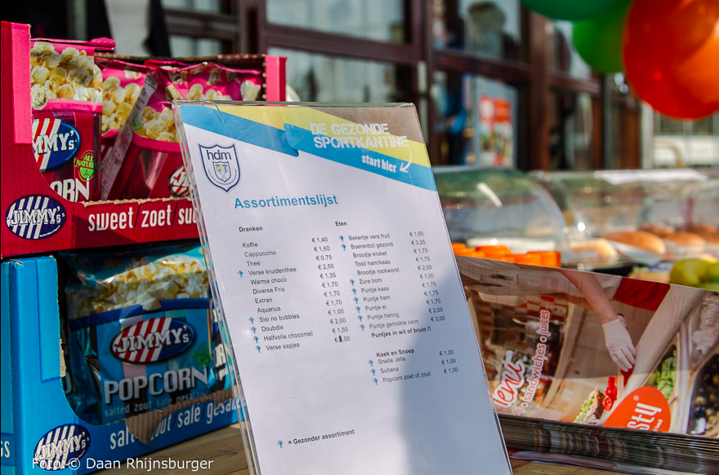
Gezonde keuze zichtbaar maken en prijsstelling

Slide 51

Samenwerkingspartners en lokale leveranciers. wat kunnen ze voor je doen?
Leveranciers: meedenken over gezonder aanbod;
Lokale bedrijven: een bijdrage leveren aan een maatschappelijk thema zoals gezonde voeding;
Kinderdagverblijven: afspraken maken over overgebleven fruit;
Sportdiëtisten: voorlichting geven op de vereniging.
Notes:
Veel leveranciers kunnen meedenken over gezonder aanbod en je helpen om kleine stappen te zetten (bijv. groothandel, drankenleverancier)
Lokale bedrijven zijn eerder bereid om een bijdrage te leveren aan een maatschappelijk thema zoals gezonde voeding. Bekijk wat bijv. de lokale groenteboer voor je kan betekenen.
Je kunt ook afspraken maken met een kinderdagverblijf. Om bijv. het overgebleven fruit op maandagochtend bij de kantine af te geven.
Een sportdiëtiste in de buurt kan evt. voorlichting geven op je vereniging.

Slide 52
Quick Wins
Vloeibaar vet in plaats van vast frituurvet;
Ook bruine broodjes aanbieden;
Gezondere chips, popcorn en Snack A Jacks;
Koeken met meer vezels en kleiner verpakt snoepgoed;
Ook minder zoete drankjes en lager alcoholpercentage aanbieden;
Gezonde keuze in het zicht en aantrekkelijk geprijsd;
Maak gezondere producten leuker voor kinderen. Plak bijvoorbeeld een Elmo-sticker op appels of een smiley op een banaan of presenteer eten in een bepaalde vorm (een hartje of smiley).

Slide 53
STAP 1
MELD JE CLUB AAN!
joke@teamfit.nl
www.teamfit.nl

Slide 54
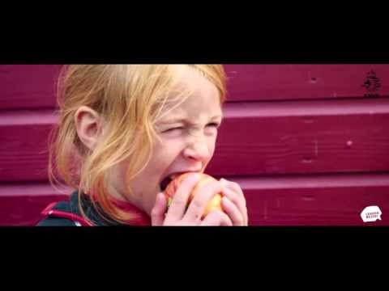
Notes:
Een mooi filmpje om te laten zien hoe je het eigenlijk wil hebben, gezond versus ongezonde producten.
http://www.bing.com/videos/search?q=knvb+lekker+bezig&&view=detail&mid=B698DDADF1F8065DAEFEB698DDADF1F8065DAEFE&FORM=VRDGAR

Slide 55
En HOE Nu VAN START?!
Stap 1:
Meld je vereniging aan op www.teamfit.nl!
Stap 2:
Het eerste adviesgesprek
Stap 3:
Stel je team samen
.
Stap 4:
De eerste vergadering/
kick-off
Stap 5:
Ga voor
goud!
Notes:
Meld je aan en laat je voorlichten
Stel met je bestuur vast dat dit jullie weg is
Vorm een team met fans en andere betrokkenen uit je vereniging
Organiseer een kick-off waar jullie team fit de stappen vorm gaat geven
Stel een of twee aanvoerders aan die de voortgang bewaken
Ga via Brons en zilver naar misschien wel goud

Slide 56

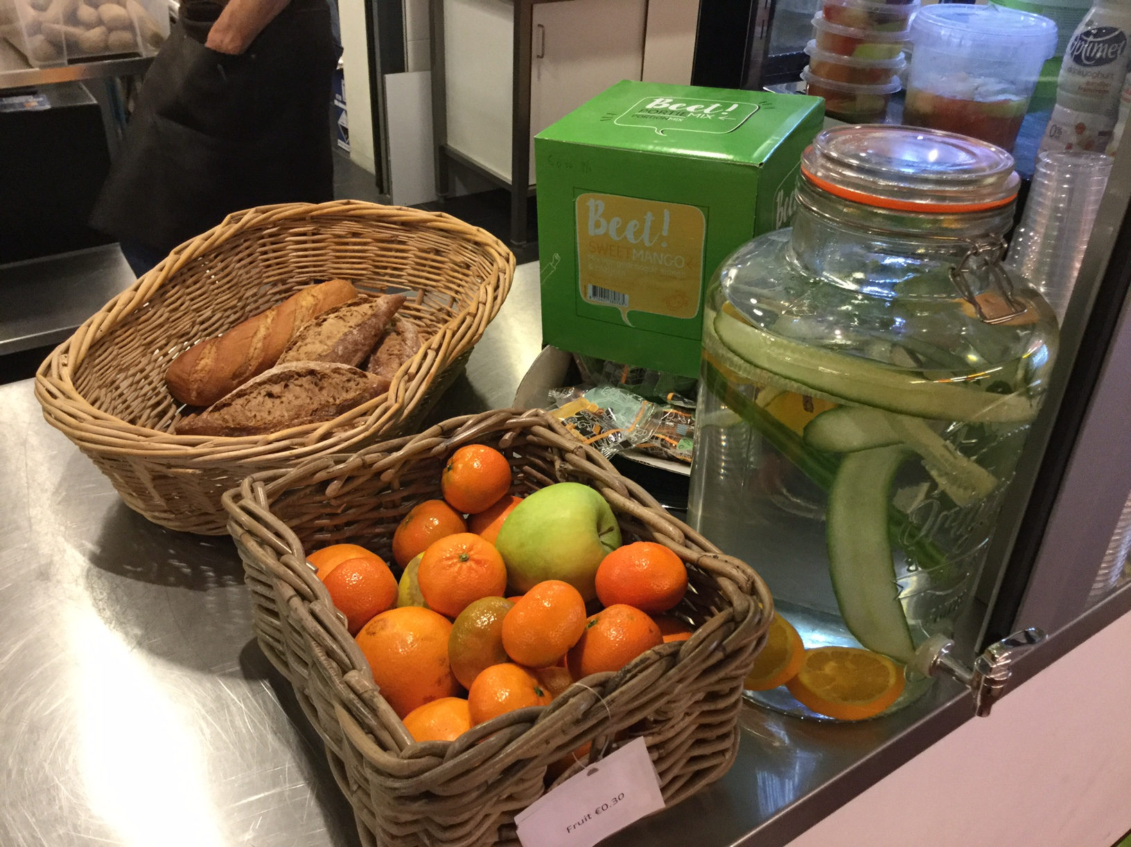

Slide 57
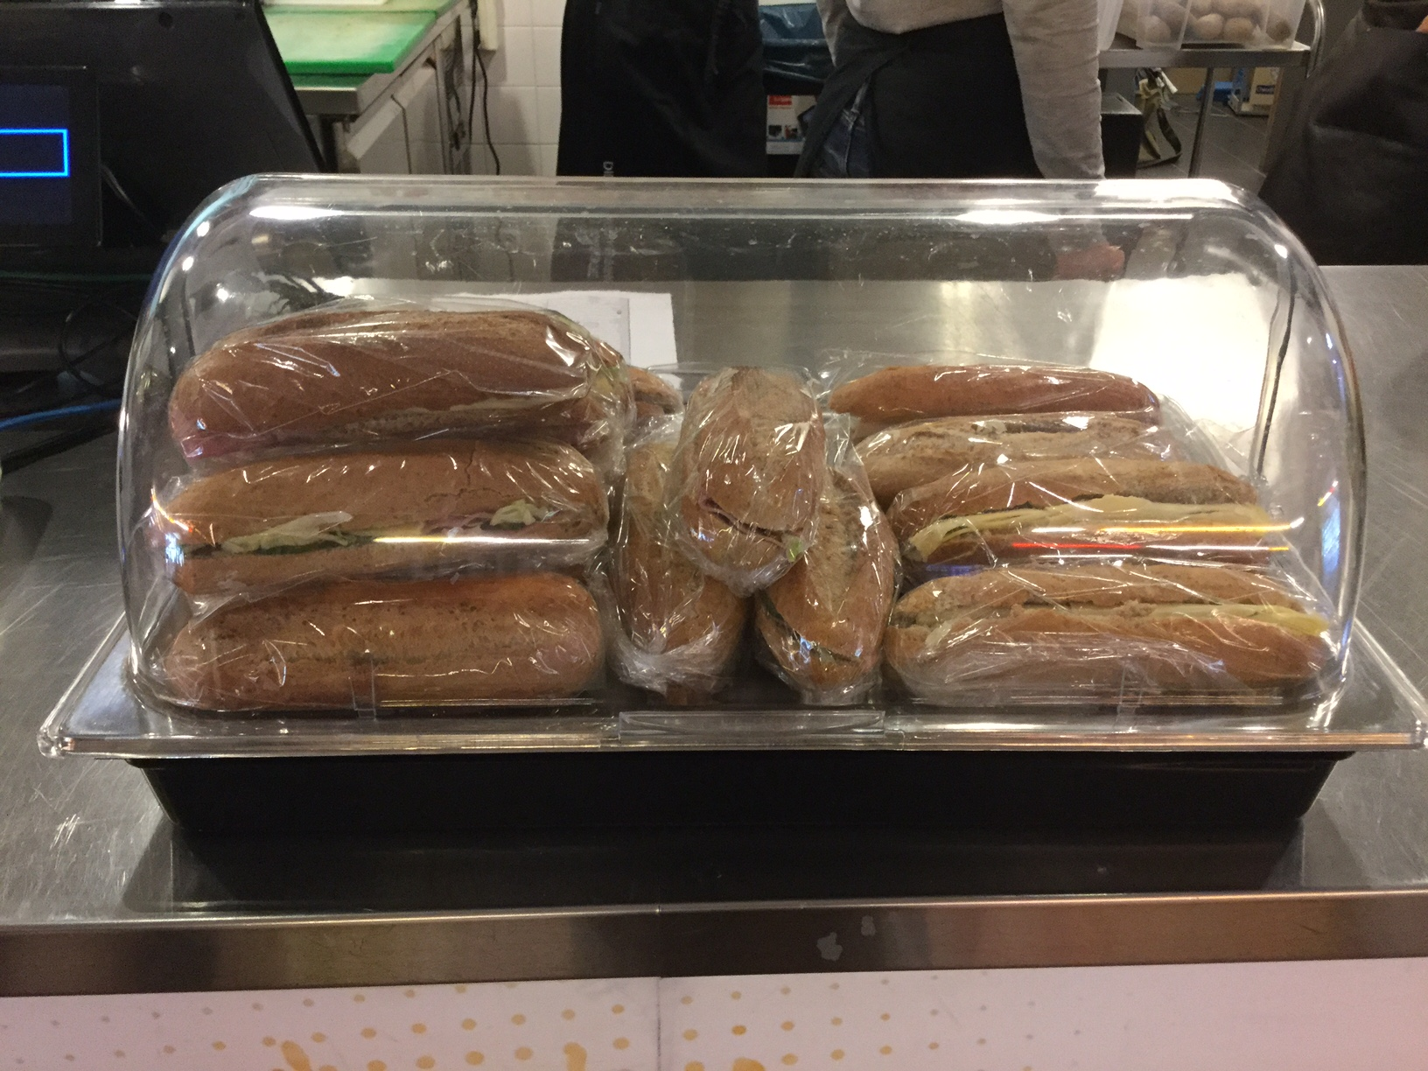
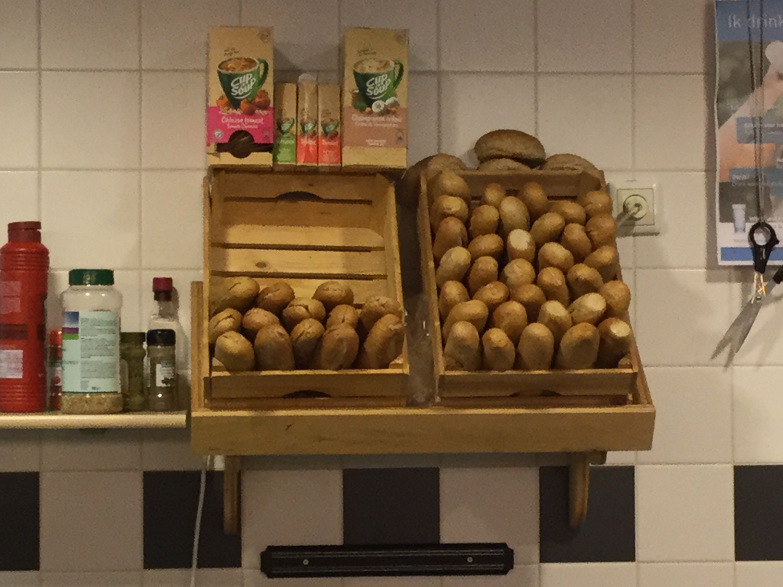

Slide 58
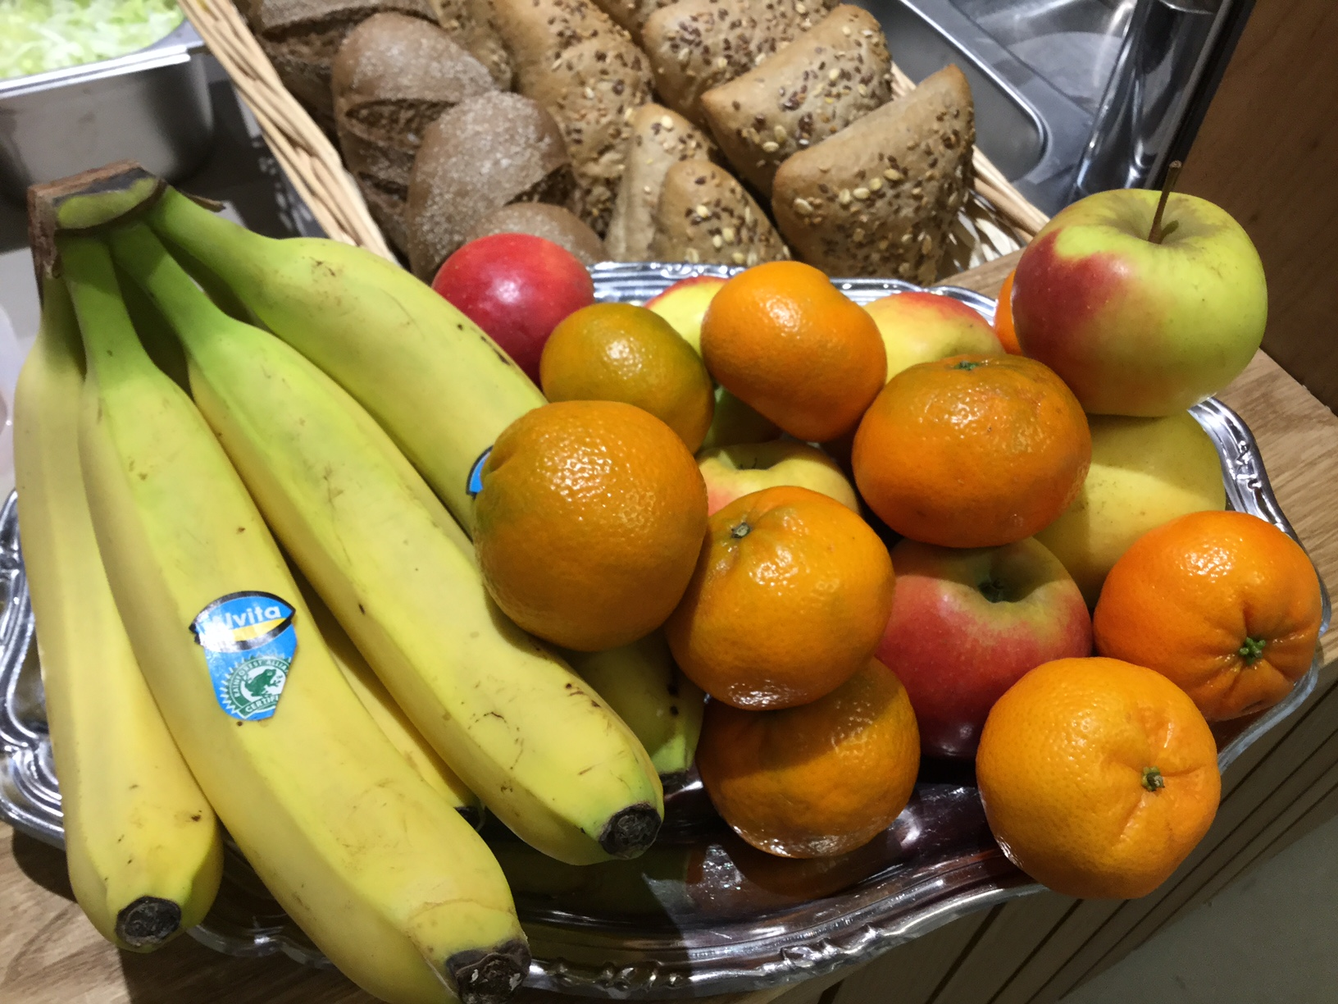

Slide 59
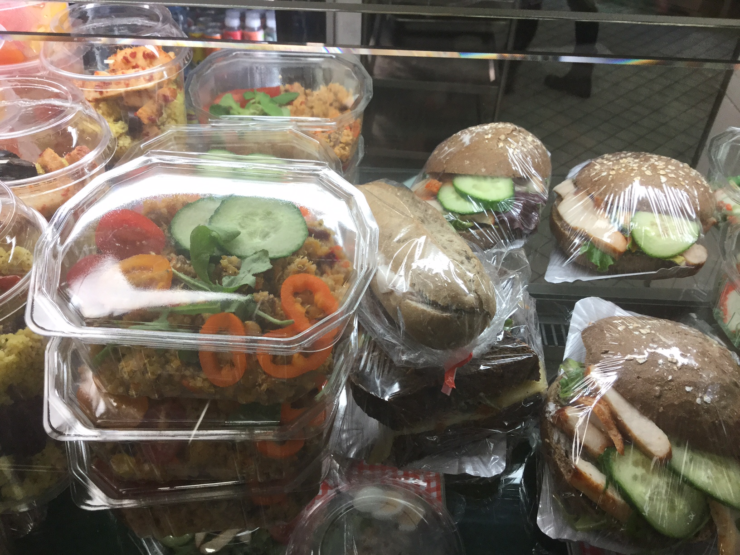

Slide 61
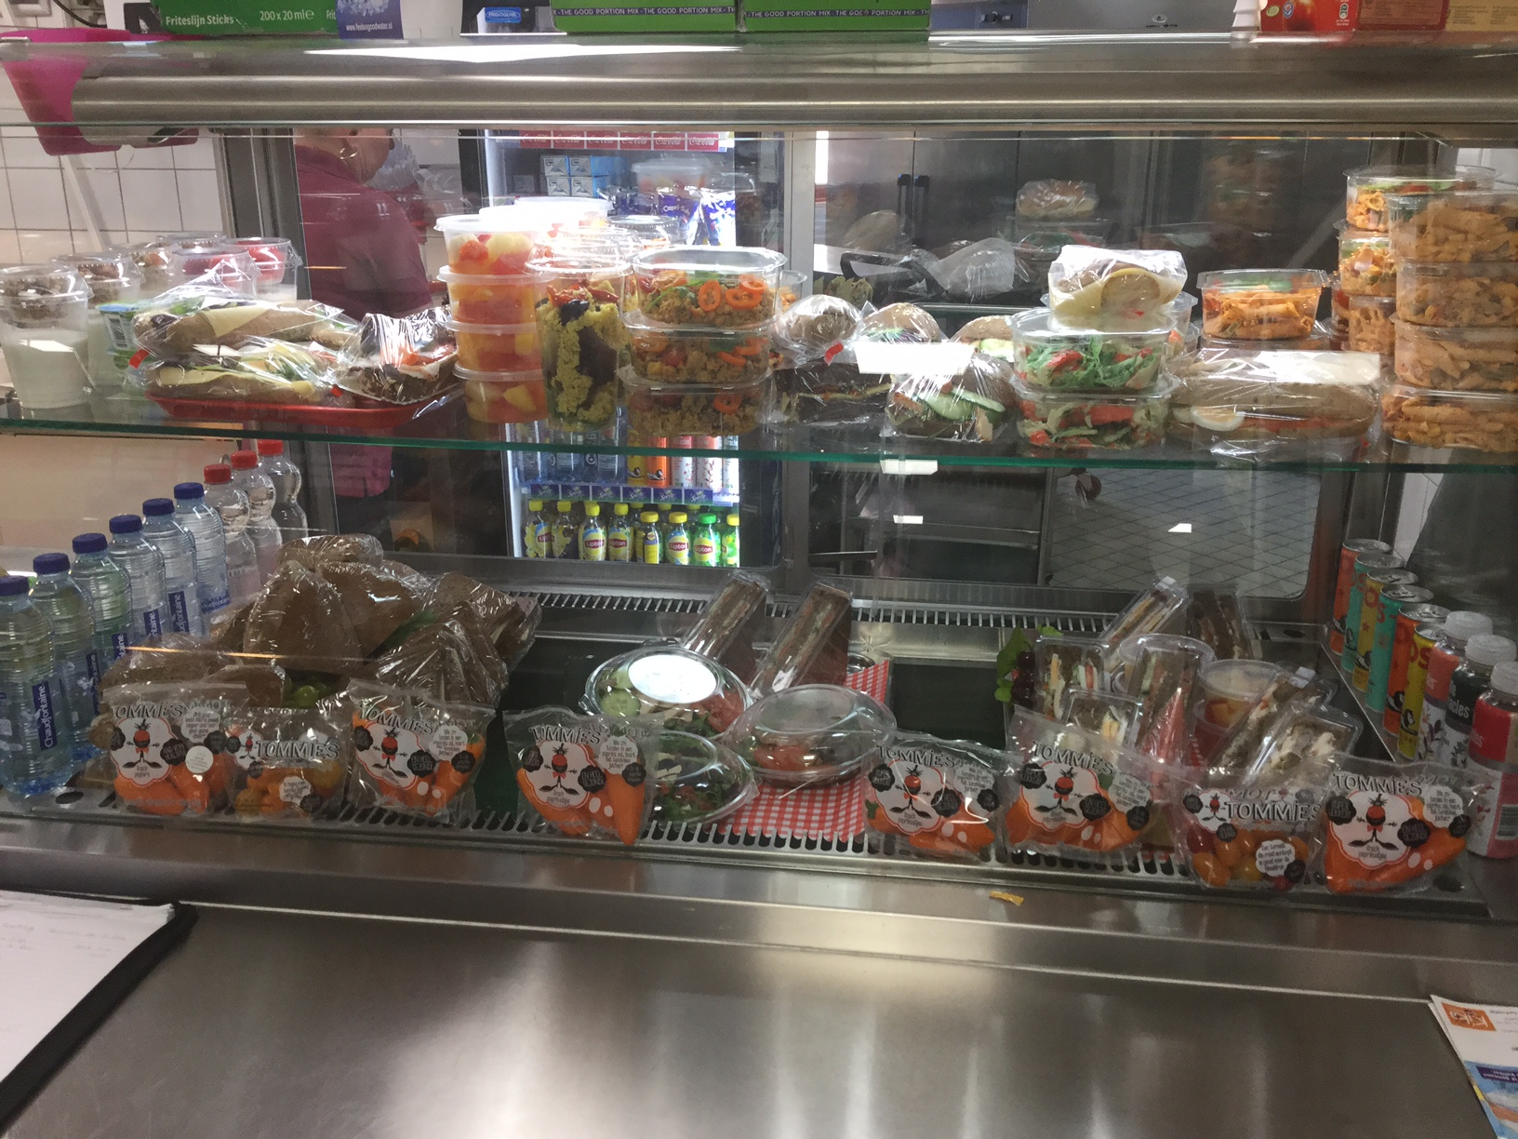

Slide 62
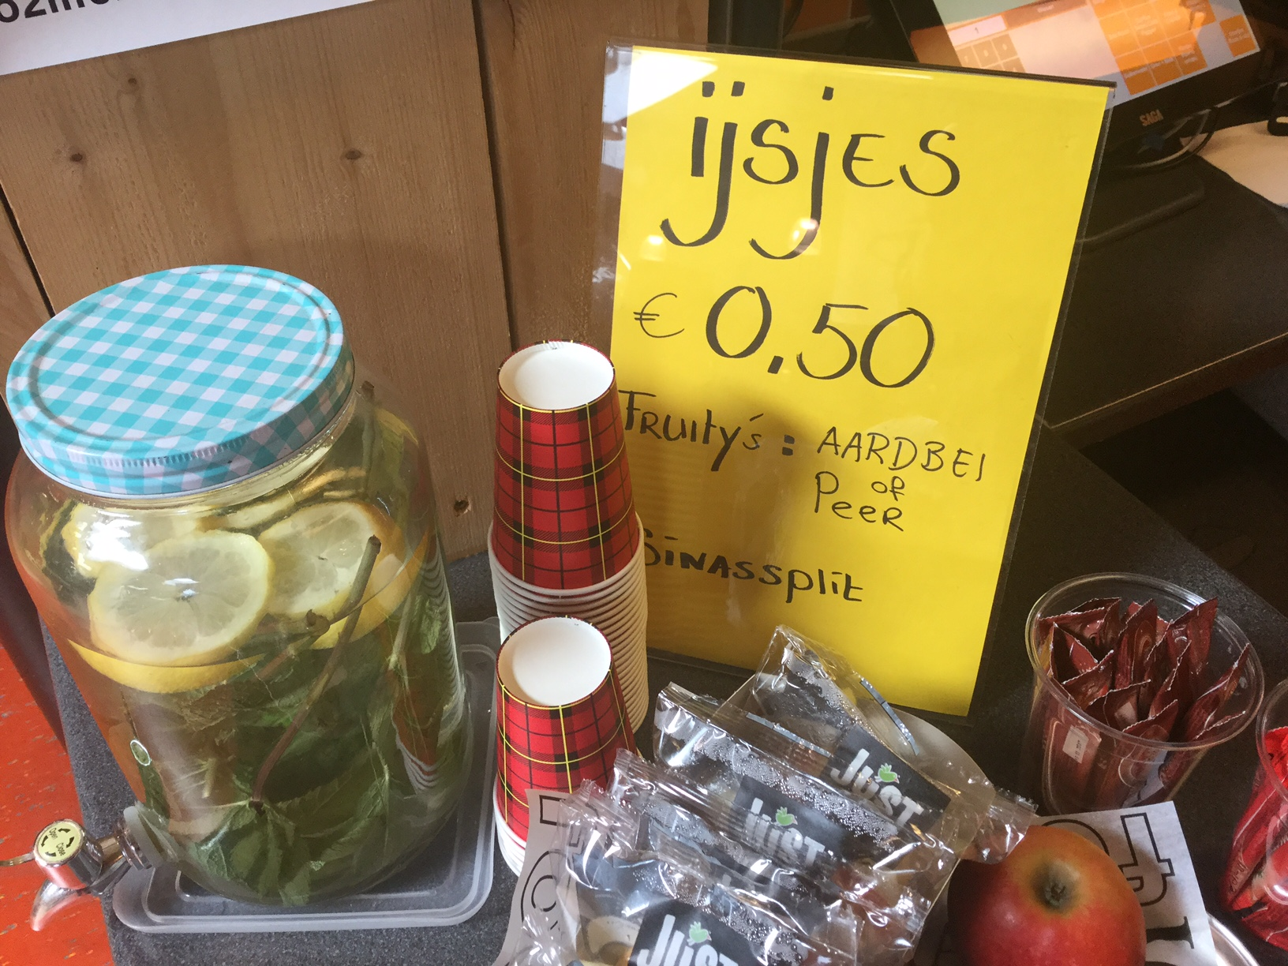

Slide 63
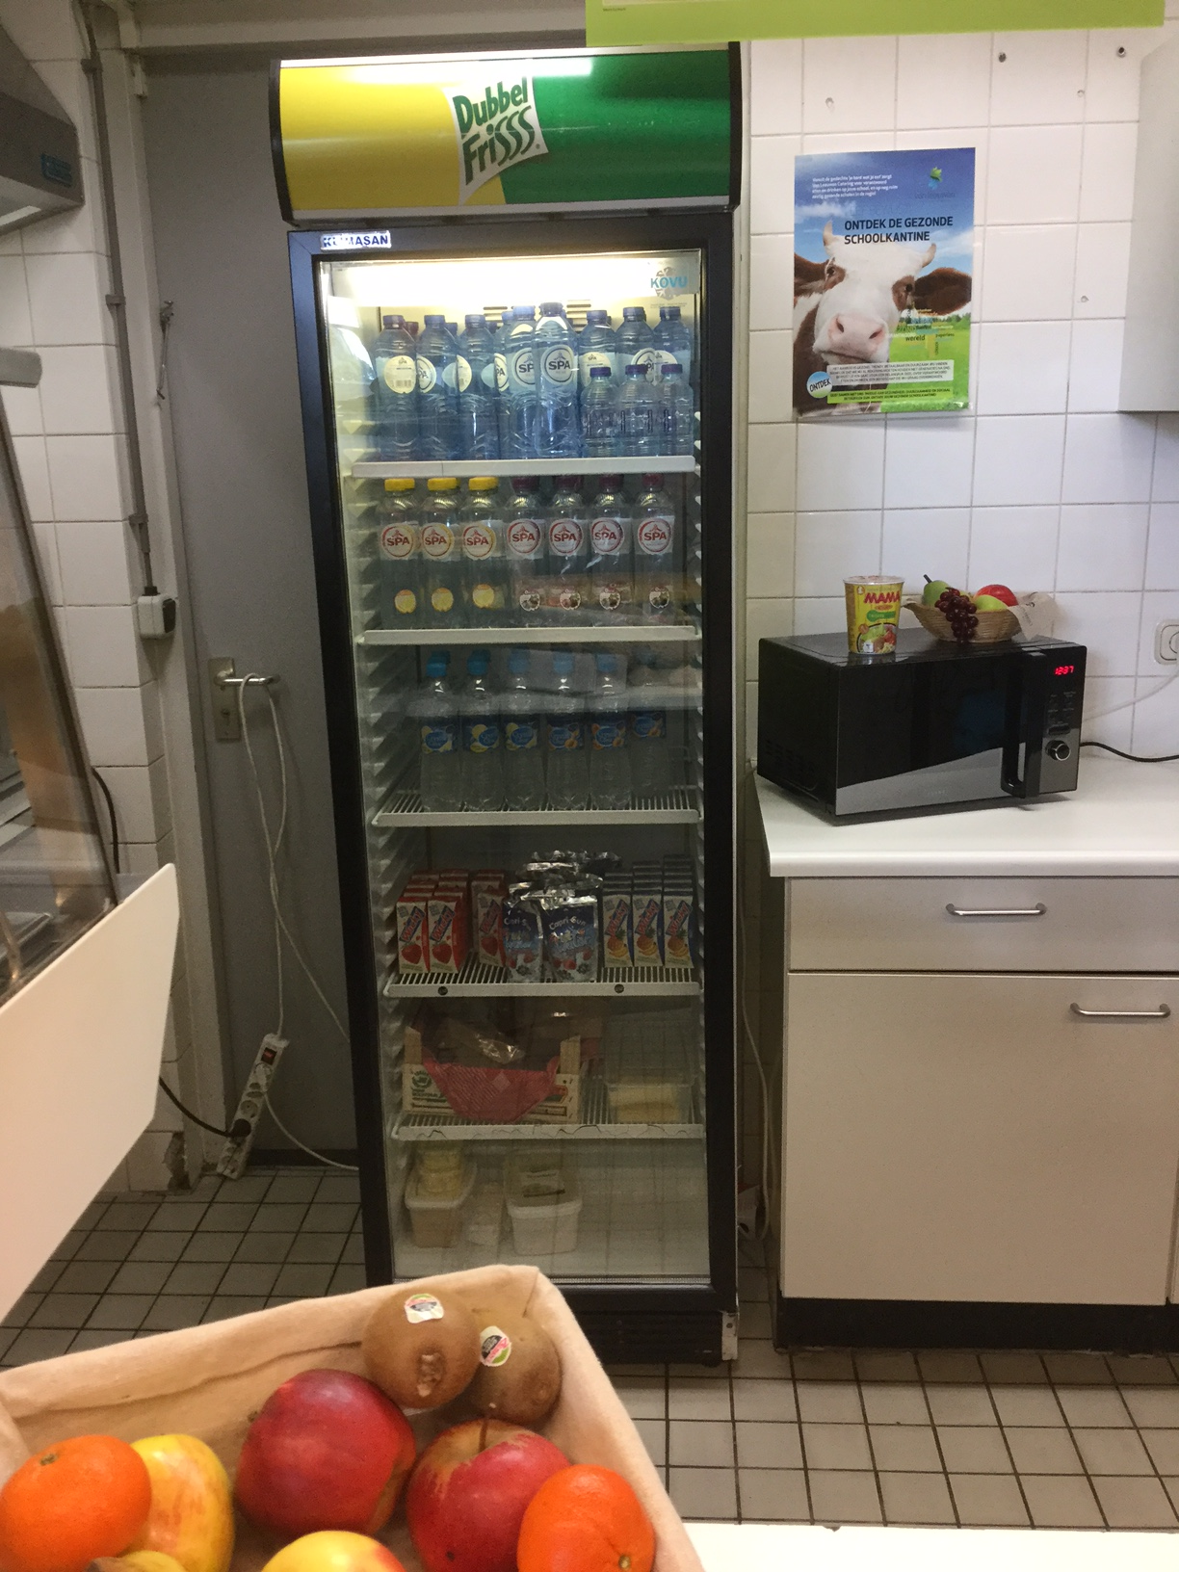

Slide 64
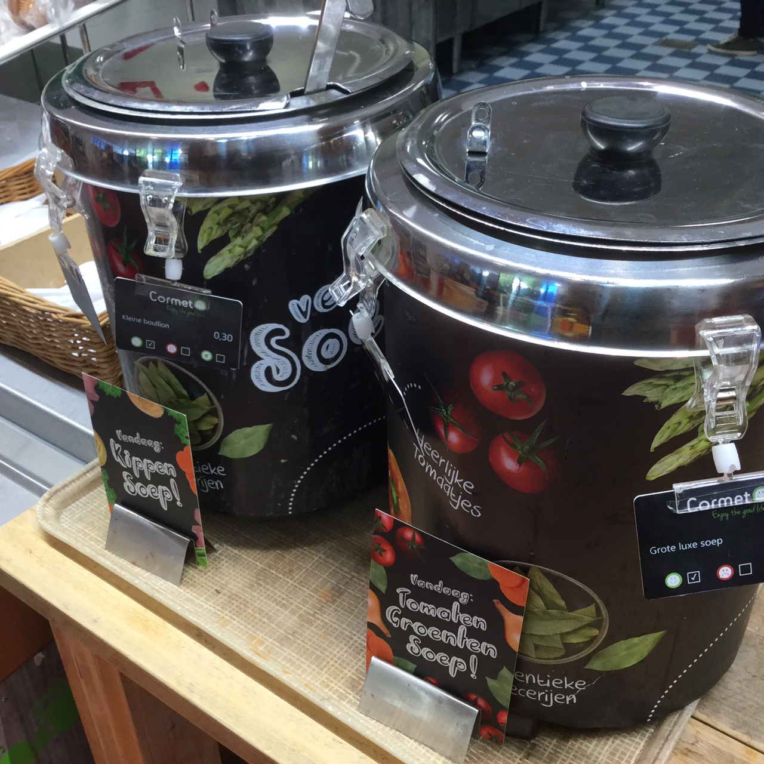

Slide 65
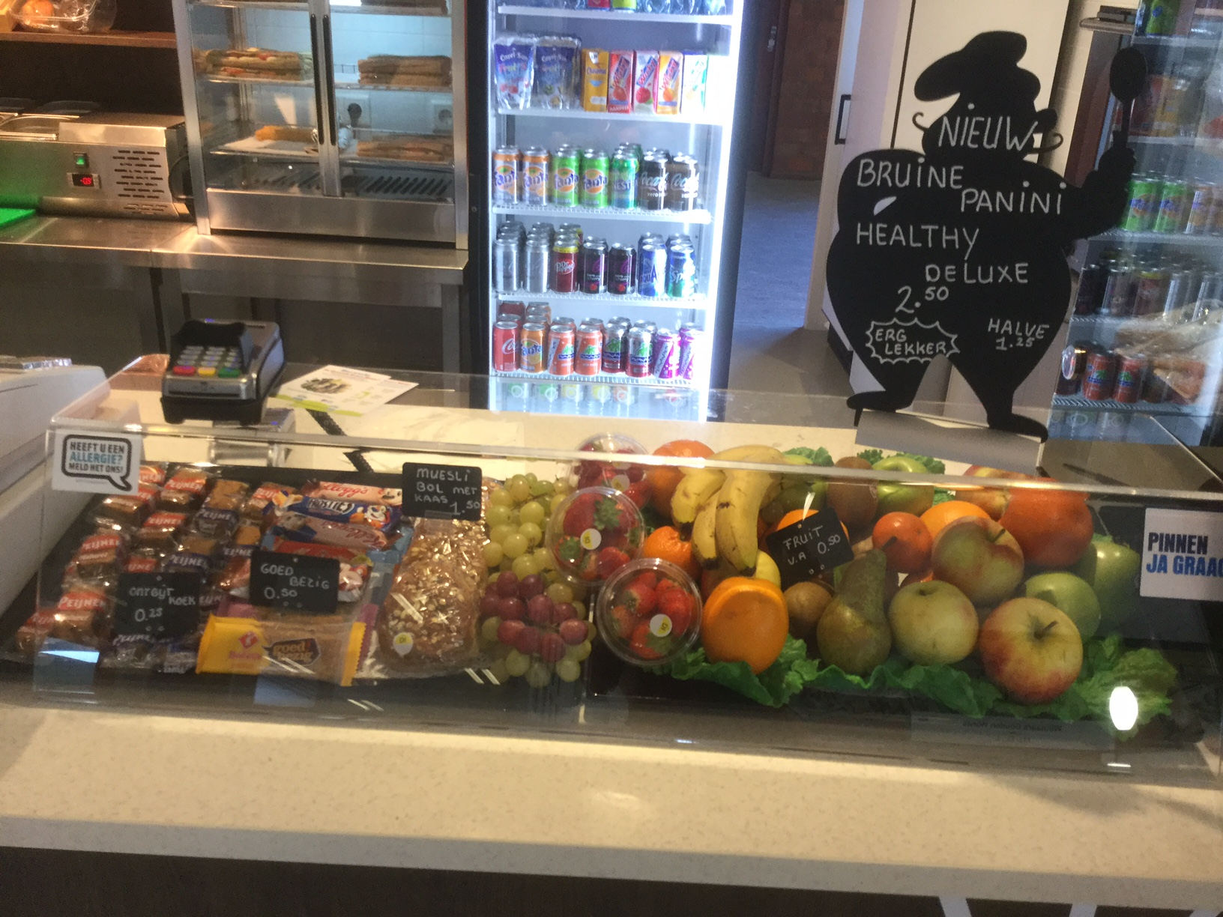

Slide 66
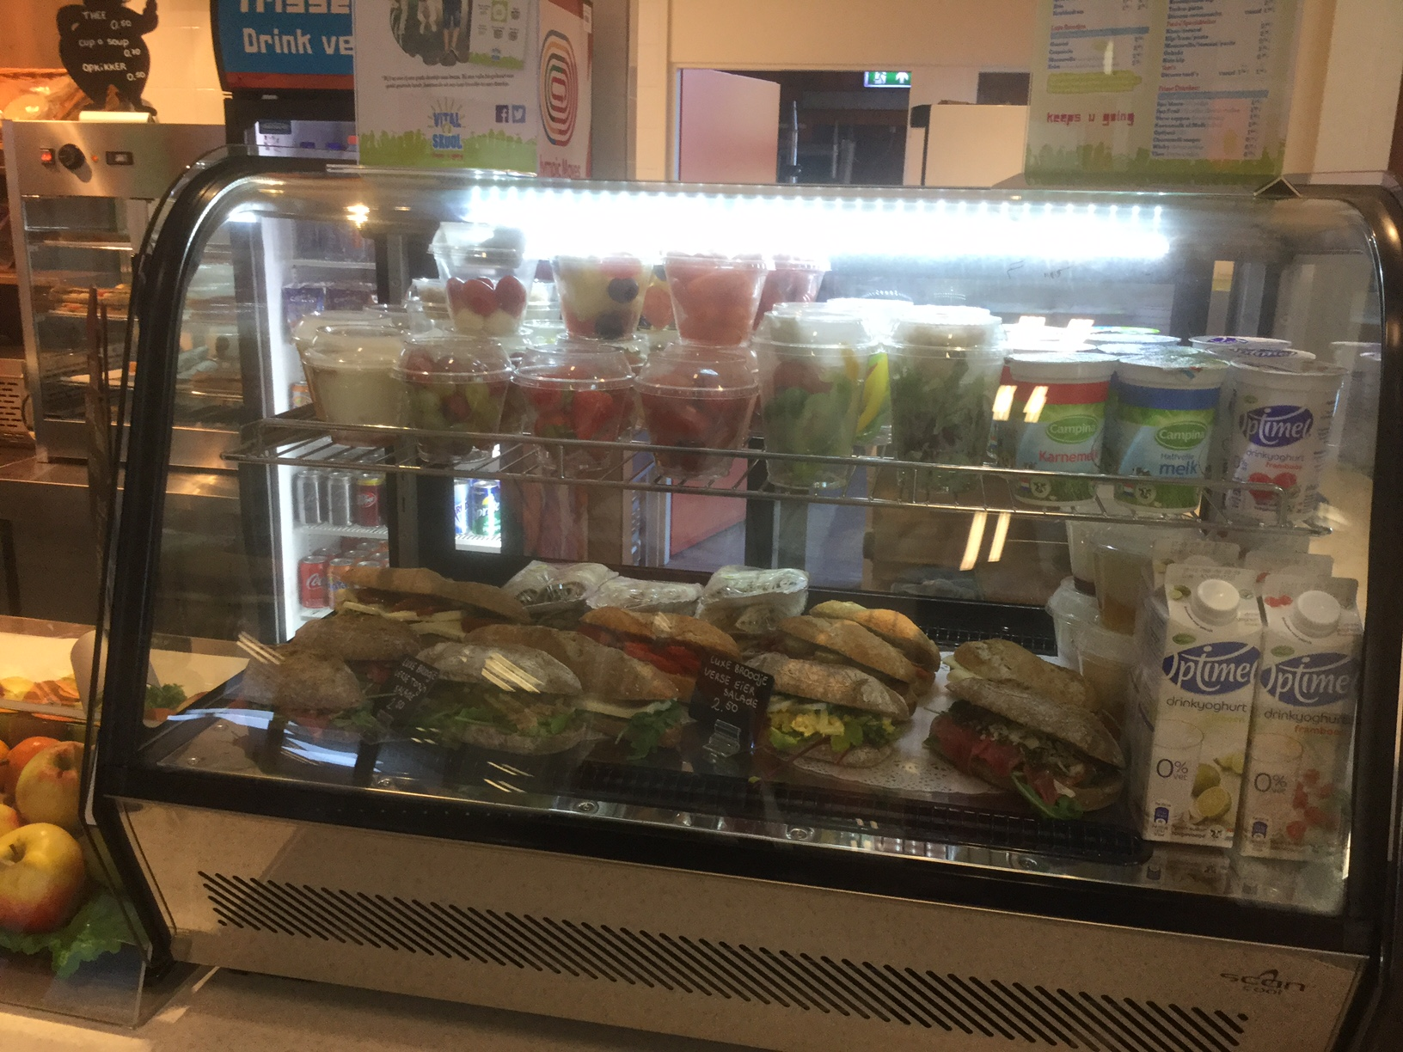

Slide 67
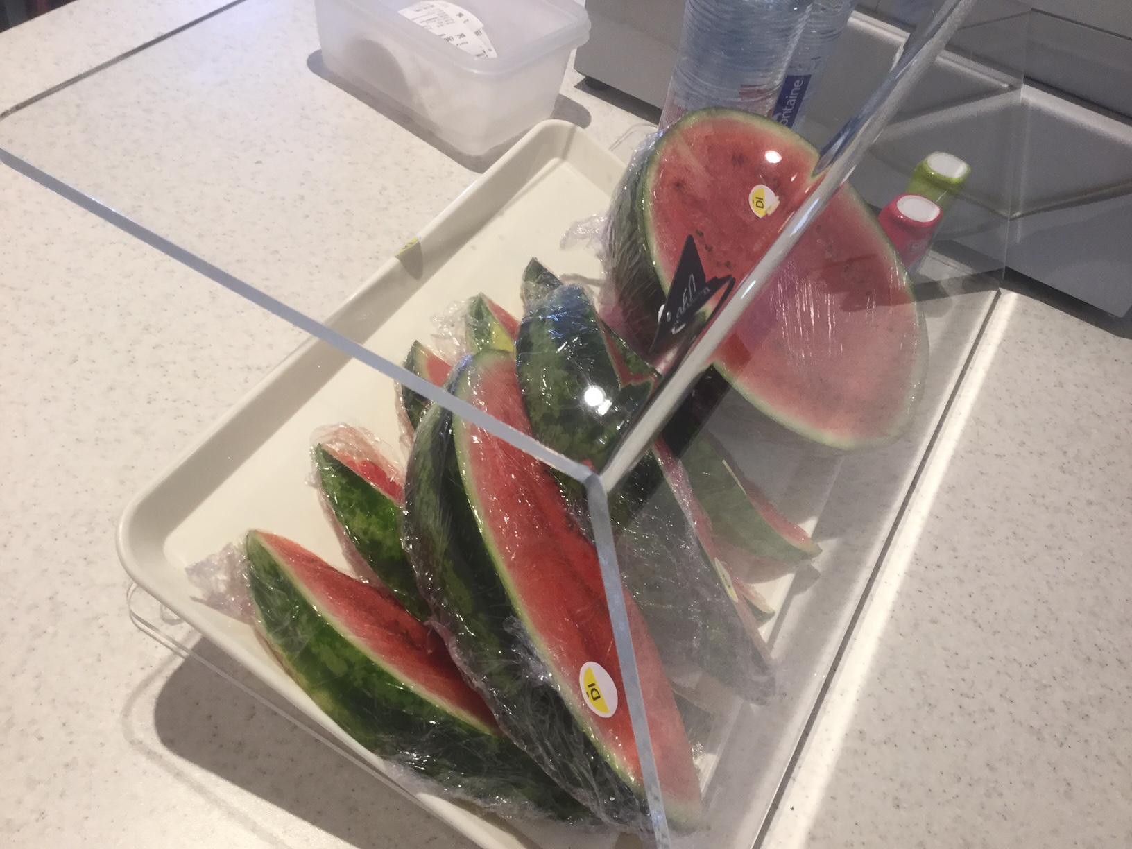

Slide 68
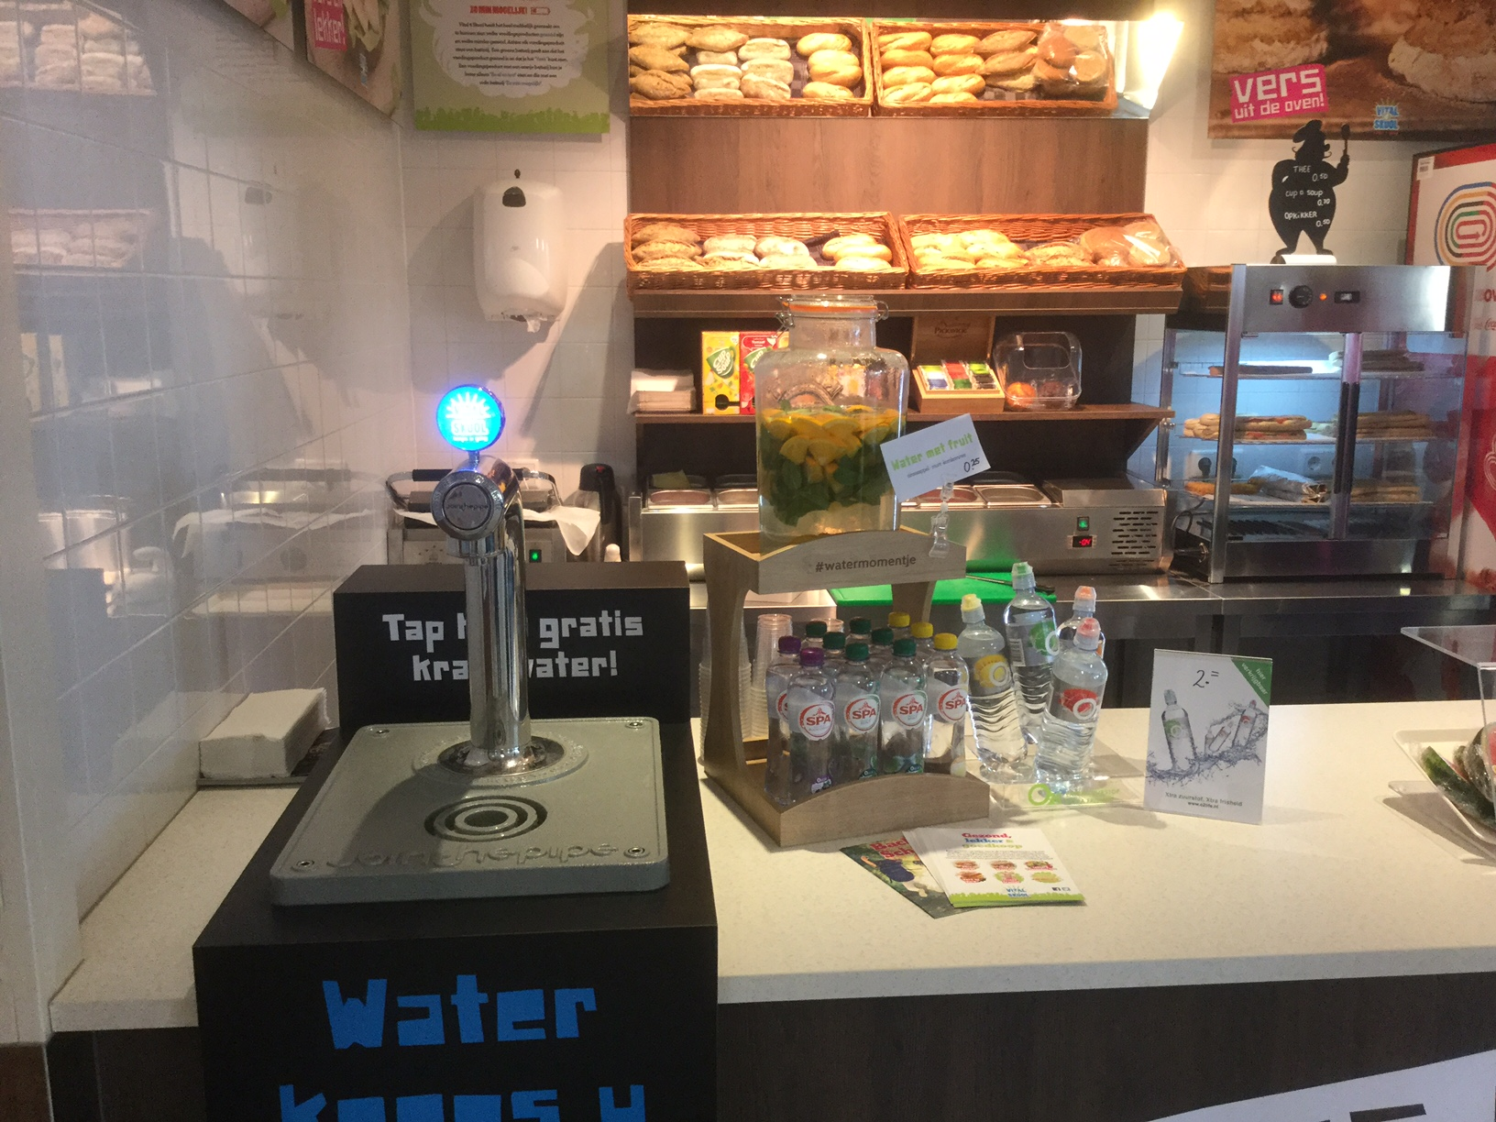

Slide 69
